Slide 1
HEMODİYALİZDE YETERLİLİK KAVRAMI
Mualla KARAMAN
Seyrantepe Hamidiye Etfal Eğitim ve Araştırma Hastanesi Hemodiyaliz Ünitesi

Slide 2
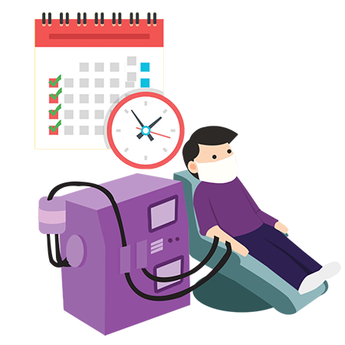
HASTA İÇİN DİYALİZİN ANLAMI
Spor seçme özgürlüğünün
olmaması,
İş seçme özgürlüğünün
olmaması
Yiyecek-içecekte sınırlama
Yaşamdan çalınan zamanlar
Bağımlılık (kişiye, merkeze,
ilaca…)

Slide 3

Kronik diyaliz hastalarında kötü prognostik faktörler
Kronik diyaliz hastalarında mortalite ve morbidite oranı genel popülasyondan 10-20 kat daha yüksektir.
Co-morbidite varlığı (Kardiyovasküler hastalık, Diyabet)
İleri yaş
Yetersiz üremik toksin klirensi
Hipervolemi ve hipertansiyon
Malnütrisyon
Anemi
Hiperfosfatemi ve yüksek Ca x P
İnflamasyon

Slide 4
DİYALİZİN REÇETELENDİRİLMESİ
1
Hastanın tolere edebileceği en büyük diyalizeri kullan.
2
Olabildiğince uzun diyaliz yap.
3
Vasküler yolun elverdiği maksimum akımı yarat.
4
Gerçekleşen Kt/V’yi ölç.
5
Eksikse; sorunu sapta ve düzelt.

Slide 5
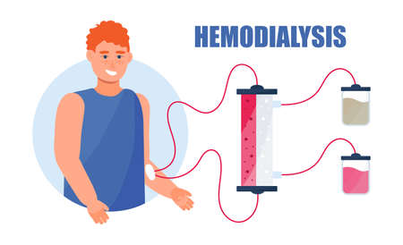
BU YAPTIKLARIMIZ YETERLİ Mİ?

Slide 6
YETERLİ DİYALİZ
Böbrek yetmezliği ve diyalize eşlik eden morbidite ve mortalitenin azaltılması, hastanın yaşam kalitesinin arttırılması için fiziksel, ruhsal ve biyokimyasal anlamda tam bir iyilik hali olmasıdır.
HASTANIN YAŞAM KALİTESİNİN ARTIRILMASI !

Slide 7
YETERLİ DİYALİZ
RUHSAL
BEDENSEL
İyi hissetme
ÖLÇÜLEBİLEN
ÖLÇÜLEMEYEN
Yeterli solüt klirensi
Asit-baz dengesinin kontrolü
Kalsiyum-Fosfor dengesinin kontrolü
Volüm ve kan basıncının kontrolü
Aneminin kontrolü
Yeterli beslenme
Halsizlik
İştahsızlık
Bulantı-kusma
Uygusuzluk
Kaşıntı
Parestezi
Huzursuz bacak

Slide 8
?
GENEL İYİLİK HALİ = YETERLİ DİYALİZ
Halsizlik
İştahsızlık
Bulantı-kusma
Uykusuzluk
Kaşıntı
Parestezi
Huzursuz ayak
Hastanın yansıtma derecesi
Co-morbidite
EPO tedavisi
Yetersiz diyalizin geç göstergesi

Slide 9
?
GENEL İYİLİK HALİ = YETERLİ DİYALİZ
Bir hemodiyaliz hastasının genel anlamda oldukça iyi görünmesi ,belirgin bir semptom tarif etmeyişi tam olarak hastanın yeterli diyaliz olduğu anlamına gelmeyebilir.

Slide 10
?
UYGUN BİYOKİMYASAL KONTROL = YETERLİ DİYALİZ
Bikarbonat > 22 mEq/L
Albumin > 4 gr/dl
Hematokrit > %30
Ca x P < 55
Fosfor < 5 mg/dl
ÜRE < 90 mg/dl
Kreatinin < 12 mg/dl

Slide 11
?
UYGUN BİYOKİMYASAL KONTROL = YETERLİ DİYALİZ
Hastanın biyokimyasal hedefleri tutturabilmesi de yeterli diyaliz anlamına gelmeyebilir.

Slide 12
Yeterli beslenme
Asit-baz dengesinin kontrolü
Yeterli solüt klirensi
YETERLİ DİYALİZ
Anemi kontrolü
Kalsiyum-Fosfor dengesinin kontrolü
Volüm ve kan basıncı kontrolü

Slide 13
DİYALİZ YETERSİZLİĞİNİN NEDENLERİ
Yetersiz kan akım hızı
Yetersiz diyalizat akım hızı
Resirkülasyon
Diyalizör yüzey alanı
Diyalizör KoA’sı
Diyalizör ve sette pıhtılaşma
Seans süresi ve sayısına uyulmaması
Kan örneklerinin yanlış alınması
Antihipertansif ilaç kullanımı
Kuru ağırlık tespiti

Slide 14
HEMODİYALİZ YETERLİLİĞİNİ NASIL ÖLÇELİM?
Klinik değerlendirme
Biyokimyasal parametreler
Kinetik göstergeler
İyi beslenme
Tansiyon kontrol altında
Kuru ağırlıkta olması
Üremik semptomların olmaması
Yeterli aktivite
ÜRE
KREATİNİN
(düşük molekül ağırlıklı üremik toksinler)
BUN: 50-70 mg/dl
Albumin: > 4 gr/dl
Kreatinin: < 12 gr/dl
Kolesterol: < 200-250 mg/dl
Potasyum: 3.5-5.5 mEq/L
Fosfor: 3-5 mEq/L
Kalsiyum: 9.5-10.5 mEq/L
Alkalen Fosfataz: 100-150 U/L
Bikarbonat: 22-26 mEq/L
Hemoglobin: 11-12 gr/dl
Kt / Vüre
URR

Slide 15
HEMODİYALİZ YETERLİLİĞİNİ NASIL ÖLÇELİM? (FORMÜLLER)
spKt/V üre
Üre kinetik modeli
Basit çok değişkenli formüller
eKt/V üre (dengelenmiş Kt/V)
On-line klirens ölçümü
URR
Formal kinetik model ile dpKt/V üre
Diyalizat toplanarak solüt atılım indeksi
2006 DOQI Hemodiyaliz Yeterlilik Kılavuzu

Slide 16
Kt / Vüre
Kt/V; diyalizer etkisi, diyalizat ile kan akım hızları, hemodiyaliz sıklığı, süresi ve üre dağılım volümü ile Diyaliz Yeterliliğinin ölçümüdür.
Kt / Vüre =
Total vücut sıvısının hesaplanması:
Kadın= Ağırlık x 0.55
Erkek= Ağırlık x 0.6
K x t
K → Diyalizerin üre klirensi (ml/dk)
t → Diyaliz süresi (dk)
V → Üre dağılım volümü (ml)
V
Kt / V ‘nin belirleyicileri
Üre konsantrasyonundaki azlama
Ekstraselüler sıvı miktarında azalma
Üre oluşum hızı
Sık, kısa veya daha uzun süreli hemodiyaliz tedavileri
= Hatalı sonuç verebilir !!!!

Slide 17
Kt / Vüre
*Uygun değerler:
*Kt/V ≥ 1.2(minumum) / 1.4(hedeflenen)
0.5 ; üremik semptomlar, hastane yatış, ex
0.7 ; EEG anormallikleri
1.0 ; kısa dönem iyi sonuç
1.2-1.4 ; uzun dönem iyi sonuç
> 1.4 ; daha iyi sonuç

Slide 18
Kt / Vüre
*Üre kinetik modeli:
Herhangi bir anda ölçülen üre konsantrasyonu; üre dağılım volümü, üre oluşum hızı ve üre atılım hızının bir fonksiyonudur.
TEMEL AMAÇ:
Reçetelendirilen diyaliz dozunun,
gerçekleşen (efektif) diyaliz dozuna ve önerilen diyetle protein alımının gerçekleşen alıma eşit olup olmadığını değerlendirmektir.

Slide 19

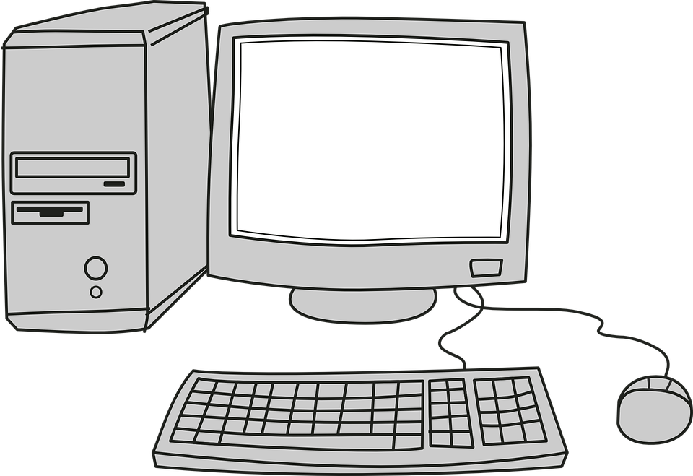
BİLGİSAYARDA ÜRE KİNETİK MODELLERİ KULLANARAK Kt/V’NİN HESAPLANMASI
Parametreler:
Prediyaliz ağırlık
Postdiyaliz ağırlık
UF volümü
Prediyaliz BUN
Postdiyaliz BUN

Slide 20
Kt / V
*Üre kinetik modeli:
Avantajları:
Dezavantajları:
Hastalara etkin ve emniyetli bir diyaliz yapılmasını sağlayan yararlı ölçütlerden biridir.
Orta ve büyük molekül ağırlıklı üremik toksinlerin temizlenme yeterliliği hakkında bilgi vermez.
Beslenme durumu hakkında bilgi verir.
Hesaplaması kolaydır.
Volüm dengesini ihmal eder.
Klinik sonuçlar ile iyi korelasyon gösterir.

Slide 21
URR (ÜRE AZALMA ORANI) :
Diyaliz öncesi ve sonrası BUN değerleri kullanarak Diyaliz Yeterliliğinin ölçümüdür.
URR =
(C0 – C) / C0
Avantajları:
Dezavantajları:
Hesaplaması kolay
Diyaliz sıklığı arttıkça URR artar
Epidemiyolojik çalışmalar için uygun
UF ve üre oluşumunu içermez
Prognoz ölçütleri ile Kt/V’ye benzer korelasyon gösterir
Yetersiz diyalizin nedeni hakkında bilgi vermez

Slide 22
URR
*Uygun değerler:
*URR≥ %65-70 (hedeflenen)

Slide 23

YETERLİ HEMODİYALİZ DOZUNUN YARARLARI
Üremik semptomların kontrolü
Yeterli beslenmenin sağlanması
İnflamasyonun azalması
Üremik kemik hastalığının kontrolü
Yeterli kan basıncı kontrolü
Metabolik asidoz kontrolü
Anemi kontrolünün kolaylaşması
Uzun dönem hemodiyaliz komplikasyonlarının önlenmesi
Morbidite, mortalite ve maliyet azalması

Slide 24

DİYALİZ SÜRESİNİ UZATMANIN AVANTAJLARI
Daha iyi küçük molekül ağırlıklı üremik toksin atılımı
Daha etkin fosfor atılımı
Daha etkin orta ve büyük molekül ağırlıklı toksin atılımı
Etkin volüm kontrolü
Daha az hemodinamik dengesizlik
Aneminin daha iyi kontrolü
Uygulama zorluğu, maliyet

Slide 25
YETERLİ DİYALİZ YAPILAN HASTALARDA
İlaçsız kan basıncı regülasyonu (%90 hastada)
Kardiyomegali beklenmez
EPO ihtiyaçları daha azdır
Ödem ve asit olmaz
Fosfor düzeyi daha kolay kontrol edilir
Serum bikarbonat konsantrasyonu 22-26 mmol/L civarındadır.

Slide 26
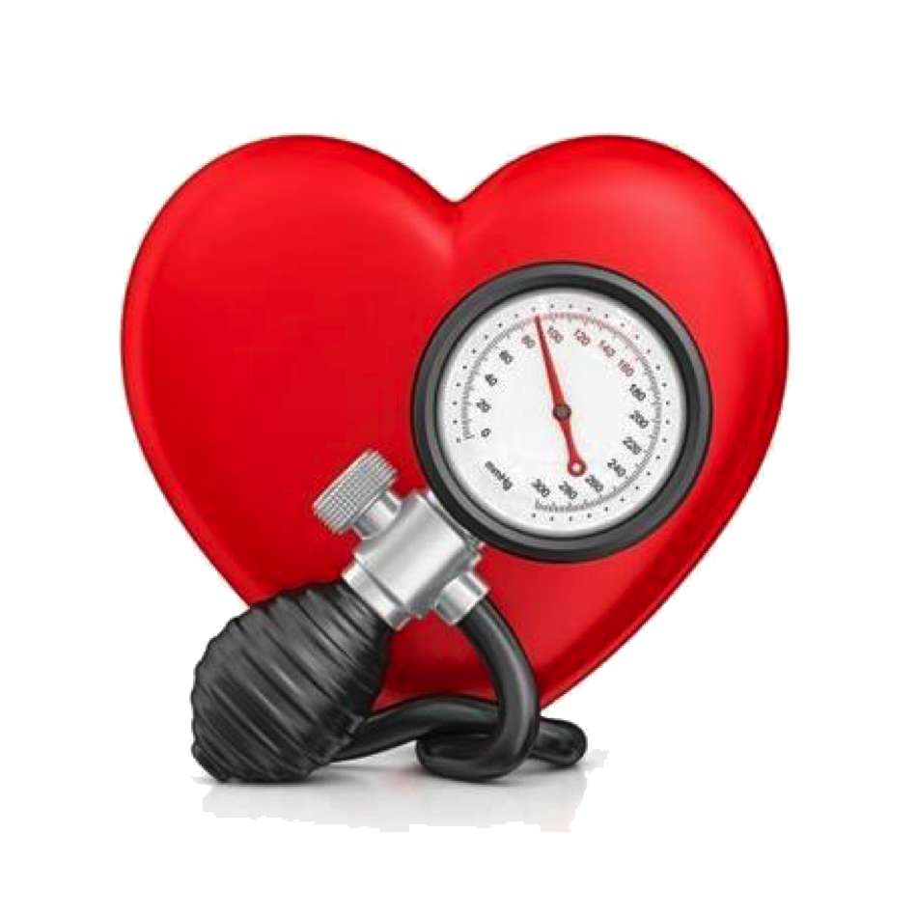
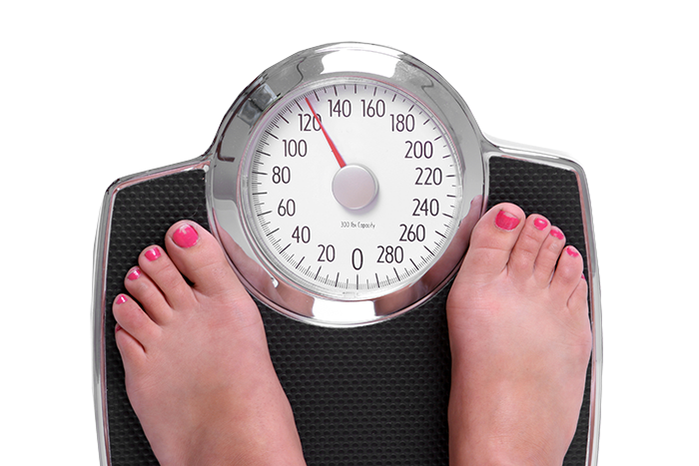

HEMODİYALİZ YETERLİLİĞİNİN SAĞLANMASI
Hemodiyaliz öncesi ve sonrası kilo, tansiyon, giriş yolu ve aylık olarak laboratuvar verileri takip edilmeli,kayıt altına alınmalıdır.

Slide 27
HEMODİYALİZ YETERLİLİĞİNİN SAĞLANMASI
Uygun damar ulaşım yolu sağlanmalı
Haftalık seans sayısına ve süresine uyulmalı
Kuru ağırlığa ulaşılmalı
High-flux diyalizörler tercih edilmeli
Kan akım hızı (350-400 ml/dk)
Diyalizat akım hızı (800 ml/dk)
HD öncesi antihipertansif alınmamalı
Resirkülasyon olasılığı araştırılmalı
Resirkülasyon oranı =
Püre - Aüre
x100
(< %10-15 olmalı)
Püre - Vüre

Slide 28

Diyaliz yeterliliğinin önemi hastaya ve hasta yakınlarına anlatılmalıdır.

Slide 29
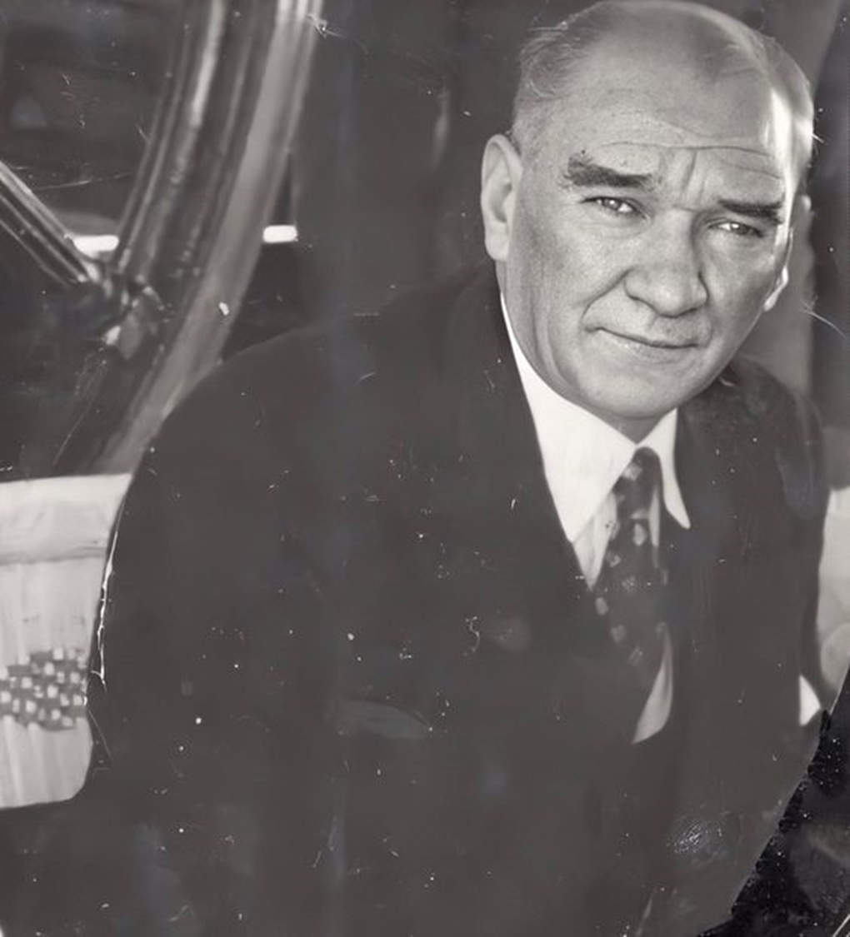

Saygıyla minnetle…
8
1881-193

Slide 30
DİNLEDİĞİNİZ İÇİN TEŞEKKÜR EDERİM

